Slide 1
Filtra Recluta Crece
AGOSTO 2020
Notes:
Buenos días a todos, es un gusto estar aquí con ustedes, gracias a (titular) por haberme invitado a la presentación y bueno, hoy quiero hablarles de un tema que se llama FILTRA, RECLUTA Y CRECE

Slide 2

EN ORIFLAME
VIVES LA EXPERIENCIA DE…
Notes:
Y para empezar hablemos de qué le prometes tú a alguien cuando lo invitas a Oriflame, que viva la experiencia de..

Slide 3

ALCANZAR TUS SUEÑOS
Notes:
Alcanzar sus sueños porque la persona puede necesitar más solvencia económica para llevar su vida cotidiana.

Slide 4

SER PARTE DE UNA GRAN COMUNIDAD
Notes:
Ser parte de una gran comunidad, la promesa de conocer muchas personas, de socializar, de pertenecer a una marca sustentable con un objetivo común en el mundo

Slide 5

EMPRENDER TU PROPIO NEGOCIO
Notes:
También la promesa de emprender su propio negocio con $0 de inversión creando una red a futuro que le brinde dinero residual, una jubilación y que incluso pueda heredarla a sus hijos

Slide 6

GUIAR A OTROS POR EL CAMINO DEL ÉXITO
Notes:
Ya que serán lideres, capacitadores, y un ejemplo a seguir como networker

Slide 7

CONOCER NUEVOS LUGARES
Notes:
Ya que se ganarán viajes

Slide 8

VERTE Y SENTIRTE BIEN
Notes:
Y obviamente la promesa de verte y sentirte bien siempre, como? con toda la línea de wellnes, Novage, líneas de cosméticos, love Nature y no solo estar bello por fuera si no también por dentro y obtener una buena calidad de vida
Frase puente ´´y esto me parece magnifico porque una vez que prometes todo que parece una gran idea´´

Slide 9
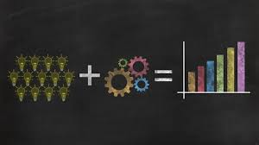
HERRAMIENTAS
Notes:
Si pudiéramos formular el éxito sería: Grandes ideas+ buenas herramientas=crecimiento contínuo
3 de las grandes ideas como venimos planteando anteriormente son: verte y sentirte bien, pasarla bien y ganar dinero que es realizar tu negocio,
Pero para que esto se vuelva realidad: necesitamos herramienta y la más importante es

Slide 10
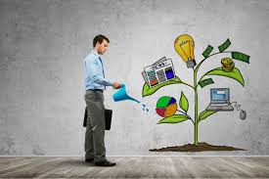





CRÉDITO
Notes:
Que es de lo que objetivamente te quiero hablar : al emprendedor cuando se le ofrece el negocio de ORIFLAME se le comenta que no tiene que invertir nada, pero necesita herramientas para crecer y prosperar como NETWORKER, te damos la capacidad de ofrecer crédito con el respaldo de Oriflame
Financiamiento que te otorga una institución o empresa para obtener un producto o servicio y poder pagarlo en un momento

Slide 11
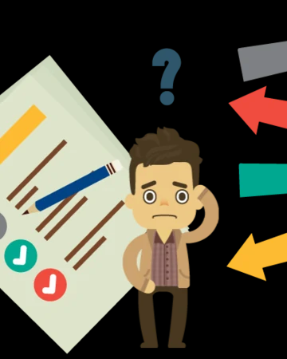
Toma de decisiones
1
Patrocinador
Validación de Documentos
Score de Crédito
Notes:
Y te quiero comentar que para otorgarle un crédito a una persona existen 3 tomas de decisiones, cada toma de decisión tiene un peso, que al sumarlas dan el 100% y me indican si debo o no darle crédito
Patrocinador:

Slide 12

FILTRA

Slide 13
¿Cómo filtro?
TRADICIONAL
Visual
Contacto verbal
Cuestionas y conoces
Lugares que frecuenta
Amigos
Familiares
Viajes
Economía
Geolocalización
REDES SOCIALES.
Estoqueo
Fotografías
Lugares que frecuenta
Amigos
Familiares
Viajes
Economía
Geolocalización
Contacto verbal
Notes:
Como se filtra

Slide 14
¿CÓMO TOMO LA DECISIÓN DE RECLUTARLO Y DE DARLE EL CRÉDITO?
Al reclutar el Manager…?
Identificar tu prospecto
Hacer contacto
Conocerlo
Identificar sus necesidades
Hablar de Oriflame.
Convencerlo (ROO)
Seguimiento (Realización de pedido)
Al darle Crédito el Manager…?
Identificar tu prospecto
Hacer contacto
Conocerlo
Identificar sus necesidades
Hablar de Oriflame.
Convencerlo (ROO)
Pedirle sus documentos.
Seguimiento (Realización de pedido)

Slide 15
Toma de decisiones
Patrocinador
Validación de Documentos
2
Score de Crédito
Notes:
Esta toma de decisiones tiene un peso del 35%
La segunda toma de decisiones que seguramente es donde ustedes más batallan con nosotros:

Slide 16
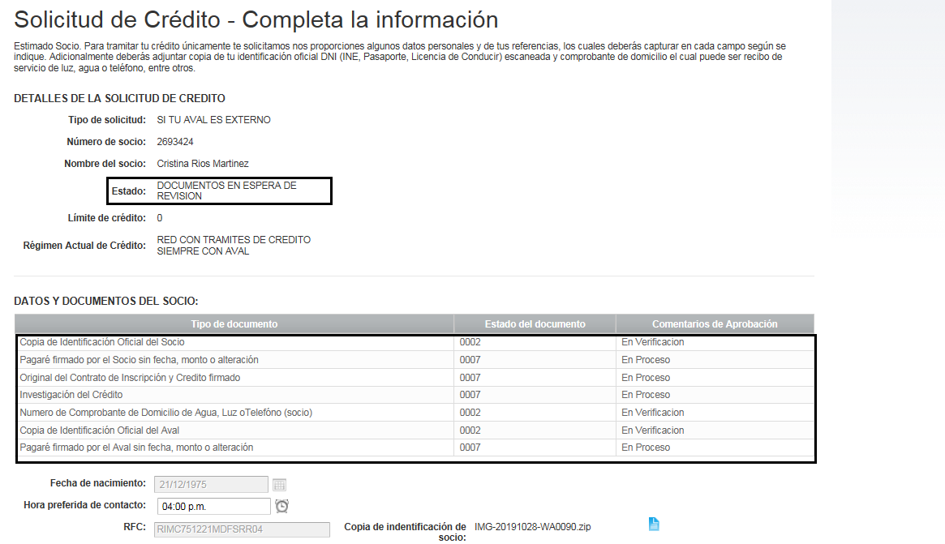

Validación de Documentos
Llamada de Investigación
Notes:
Validación de documentos donde corroboramos la información que nos proporcionas como:
El contrato firmado, para qué el contrato firmado? Porqué lo queremos? Con ello verificamos que la socia nos haya proporcionado referencias, aval en caso de ser necesario y la firma en el pagaré y contrato, por si llega a quedar en adeudo podremos de cierta forma ´´ampararnos´´ es decir ´´podemos cobrar la deuda´´
El ine: para verificar los datos del nuevo emprendedor tanto nombre, fecha de nacimiento como el CURP y obviamente la firma
El comprobante de domicilio: que validamos del comprobante de domicilio? Y para qué?
La dirección completa, para en caso de ser necesario solicitar que nos actualice su dirección por la correcta, el código de barras corroboramos que la fecha de vigencia y adeudo estén bien, lo que sucede en distintas ocasiones es que nos mandan el comprobante alterado
La llamada de validación: en la cual se le llama al nuevo emprendedor, al aval y a las referencias, esto importante porque de esa manera en caso de que llegue a tener algun adeudo nosotros podremos tener contacto con él o ella y poder realizar la cobranza.

Slide 17
Toma de decisiones
Patrocinador
Validación de Documentos
3
Score de Crédito
Notes:
Esto tiene un valor de 30%, si, tu filtro en porcentaje de mayor importancia porque confiamos en ti
Y la tercer toma de decisión es el Score de Crédito

Slide 18
Hábito de pago de una red
Notes:
Aquí se valida la credibilidad de la patrocinadora.
Cuando el habito de pago del patrocinador baja, la credibilidad baja, porqué sucede? Regresamos al primer paso el filtro, si no hay un buen filtro empieza a existir la morosidad en la red, este score tiene un valor del 35 %, si te fijas bien, la decisión está en tus manos, al realizar un buen filtro desde un inicio todo lo demás se da por si solo.
Y bueno, después de estos 3 filtros pasamos al siguiente paso…

Slide 19
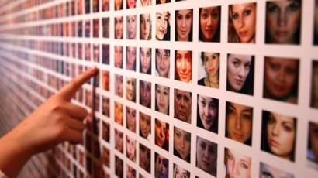
RECLUTA
RECLUTA
Notes:
Y finalmente, la consecuencia de todo esto…

Slide 20

¿ Cómo ?
¿ Cuándo ?
¿ Dónde ?
Redes sociales.
Forma Tradicional.
Siempre, a toda hora, en todo momento.
Redes sociales.
Familia
Amigos
Calle
Notes:
Y finalmente, la consecuencia de todo esto…

Slide 21

CRECE
CRECE

Slide 22
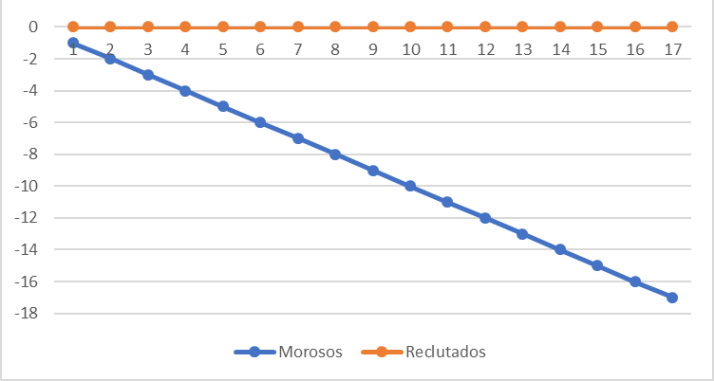
EJEMPLO DE CRECIMIENTO A 17 CATÁLOGOS A 1 SOLO SOCIO
9%
Notes:
Un ejemplo:
Si metes a una persona cada catálogo en 17 catálogos ya tienes 17 reclutados, lo que significa que si cada uno mete 100 pts, al final en tu red habrá 1700pts cada uno aproximadamente de $1300 tu te llevas una bonificación de $1989 y llegarás a ser un 9% , PERO si cada uno de tus reclutados queda con deuda en lugar de ir creciendo con cada reclutado el crecimiento será nulo.
Así que…

Slide 23

Cuida tu Crédito
Notes:
Cuida tu herramienta, cuida el crédito de tu red, ahora con todo el problema de la pandemia existen muchos fraudes en estos momentos, supongo que muchas de ustedes están participando en el viaje a…

Slide 24
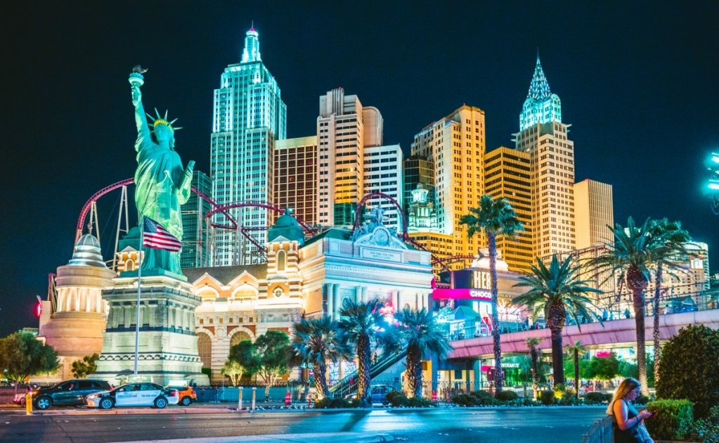
Notes:
LAS VEGAS…
Recuerden que solo es este catálogo para empezar a participar, los demás son solo para mantenerse.
Y bueno, alguna duda que tengan?

Slide 25


Slide 26
GRACIAS
ANGÉLICA TORRES LUNA
ROBERTO GARIBAY MTZ.
CREDIT & COLLECTION MANAGER.
Notes:
Pues nuevamente les agradezco por estar aquí presentes.

